Slide 1

FPV – Drohne Diplomarbeit
Kickoff - Präsentation

Slide 2
Team
Marcel
Bieder
Maximilian
Lendl
Hardware-Design
Embedded-Software
Dipl. -Ing.
Josef Reisinger
Ben
Heinicke
Betreuer
Sebastian
Hinterberger
Datenübertragung & 3D-Druck
App-Development

Slide 3
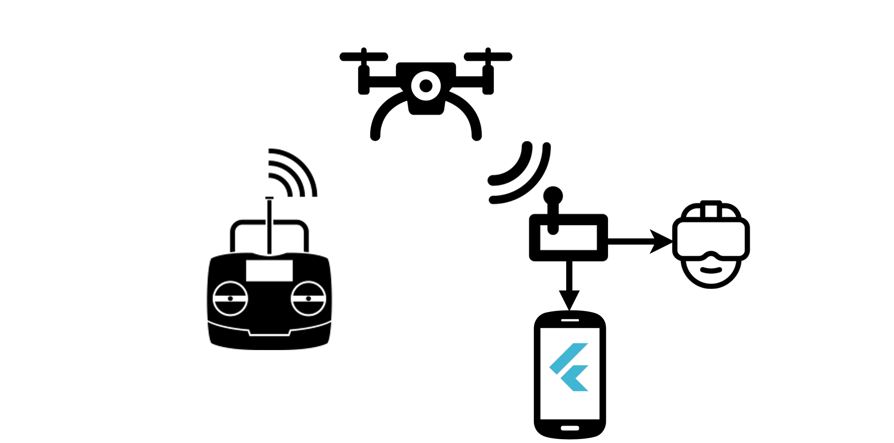

Slide 4
01
Hardware-Design
Marcel Bieder

Slide 5
Zukunftspläne

Slide 6
Zeitaufwand

Slide 7
02
Datenübertragung & 3D-Druck
Ben Heinicke

Slide 8
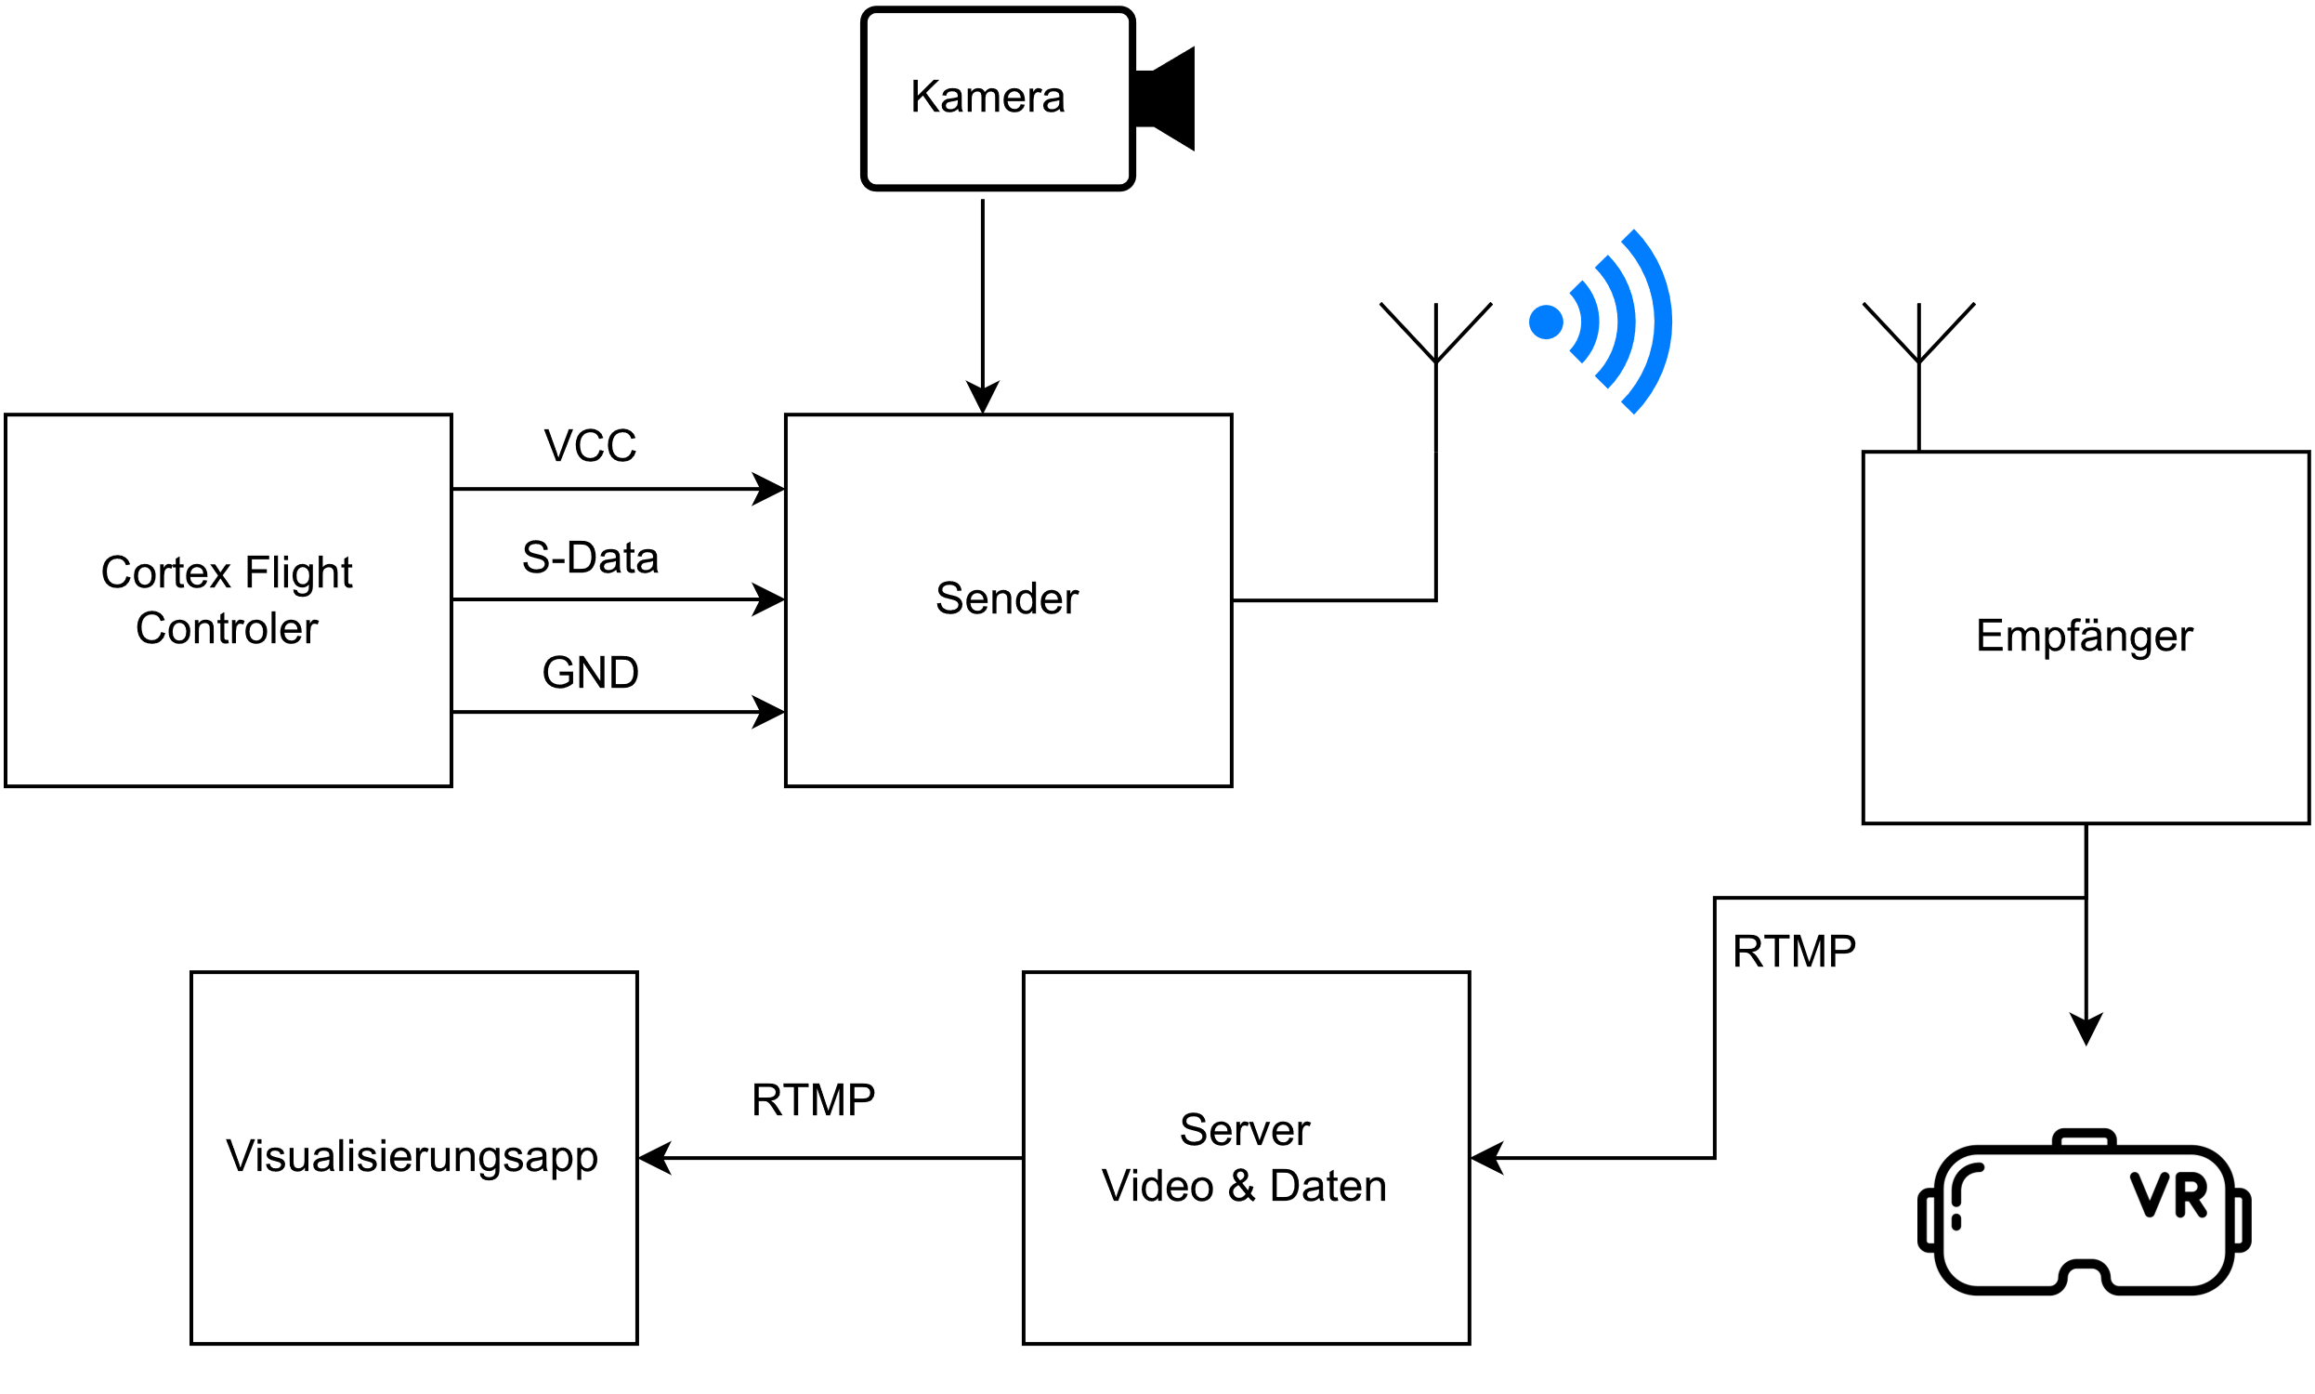

Frame
Flightcontroller & Sensorplatine
Flugrichtung
Receiver
Kamera
ESC
VTx
LiPo - Akku

Slide 9
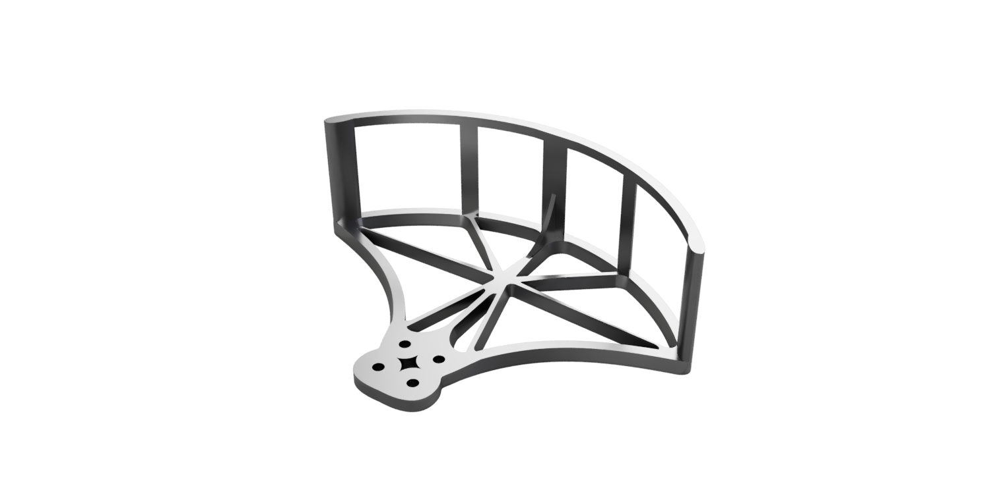
3D-Design

Slide 10


Slide 11
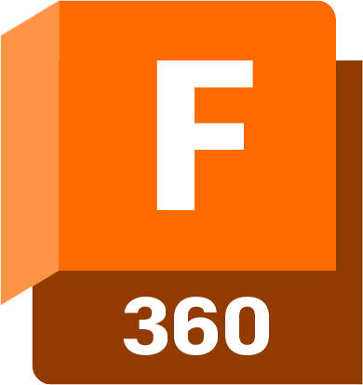


Verwendete Programme

Slide 12
Zukunftspläne
Sensordaten mit Funkverbindung übertragen und aufbereiten
Server zum Sammeln der Daten aufsetzen
Bild- und Sensordaten über RTMP an App übertragen
Weitere 3D – Teile designen

Slide 13
Stunden:
Freizeit: 46 h Gesamt: 70 h

Slide 14
03
Embedded-Software
Maximilian Lendl

Slide 15
Zukunftspläne

Slide 16
Zeitaufwand

Slide 17
04
App-Development
Sebastian Hinterberger

Slide 18
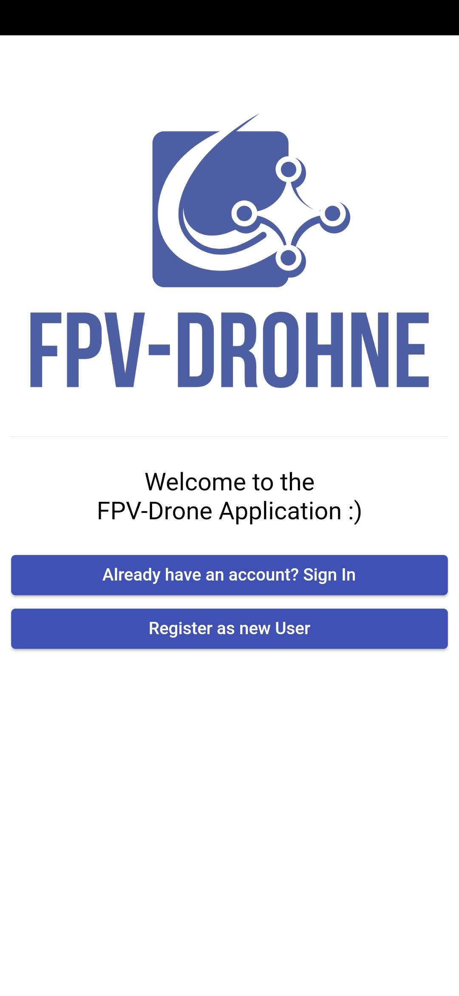
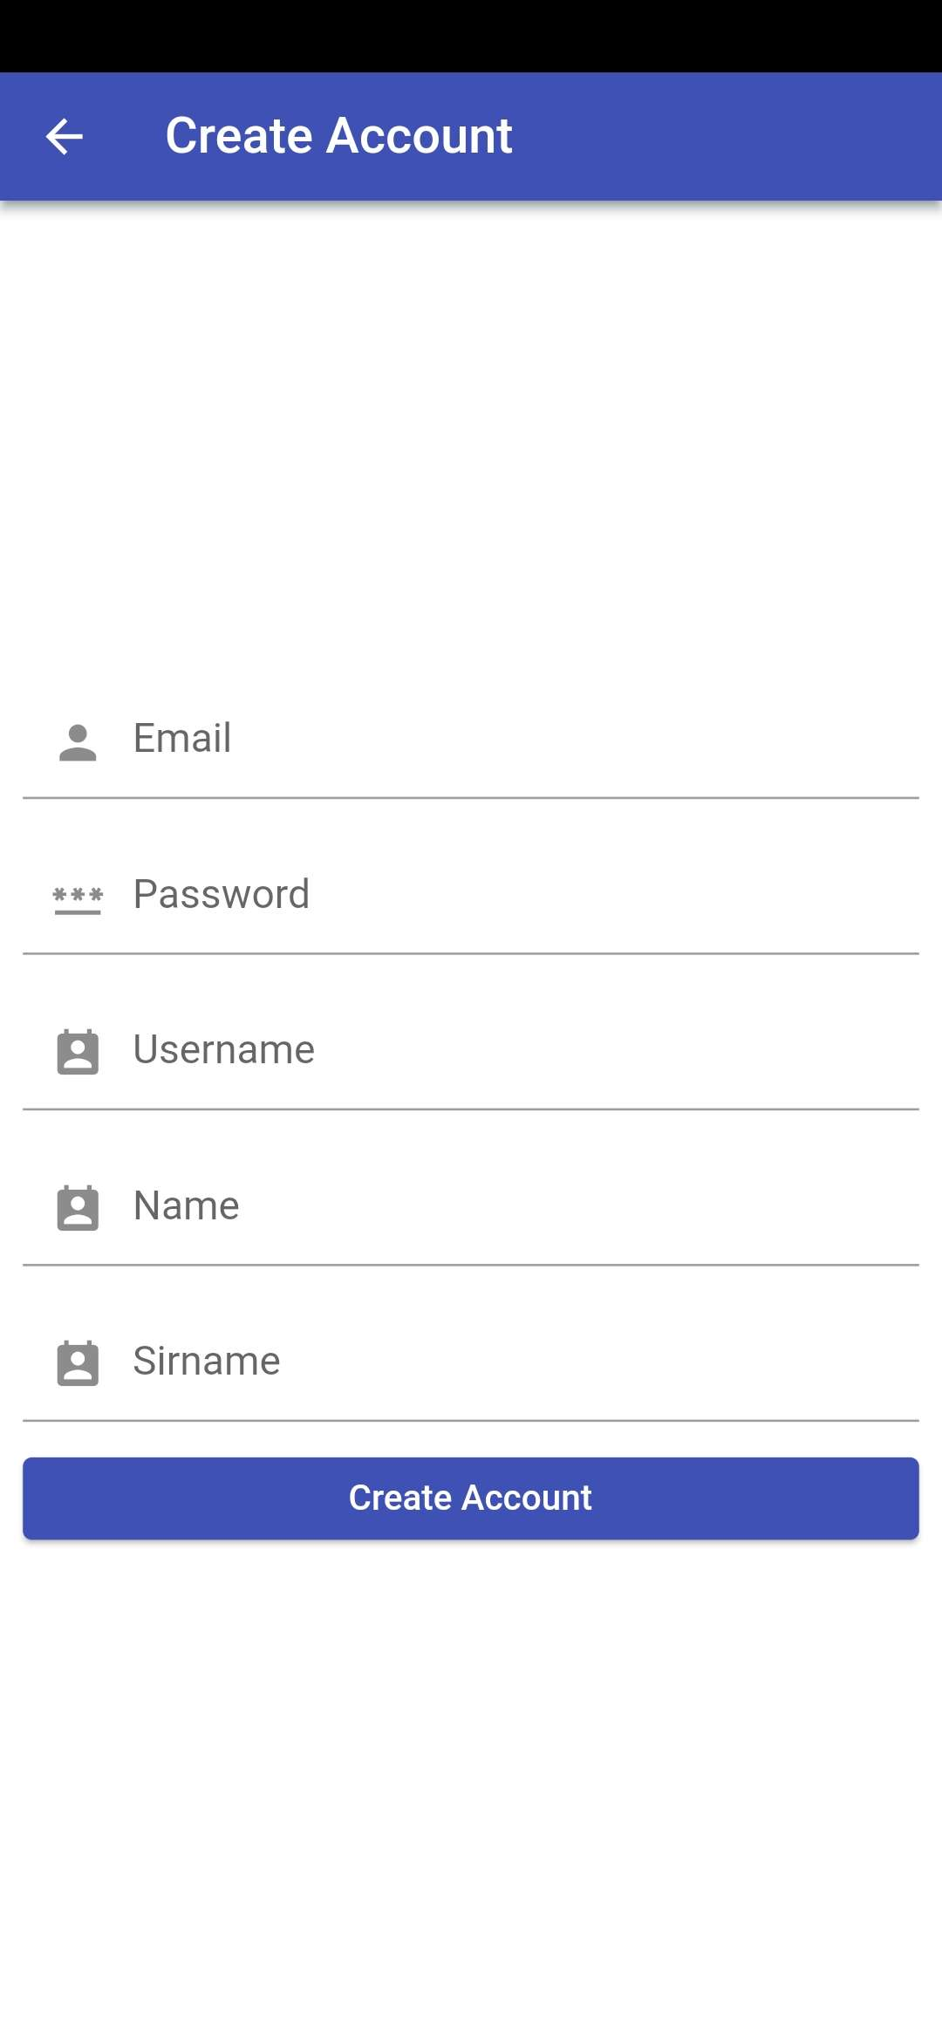
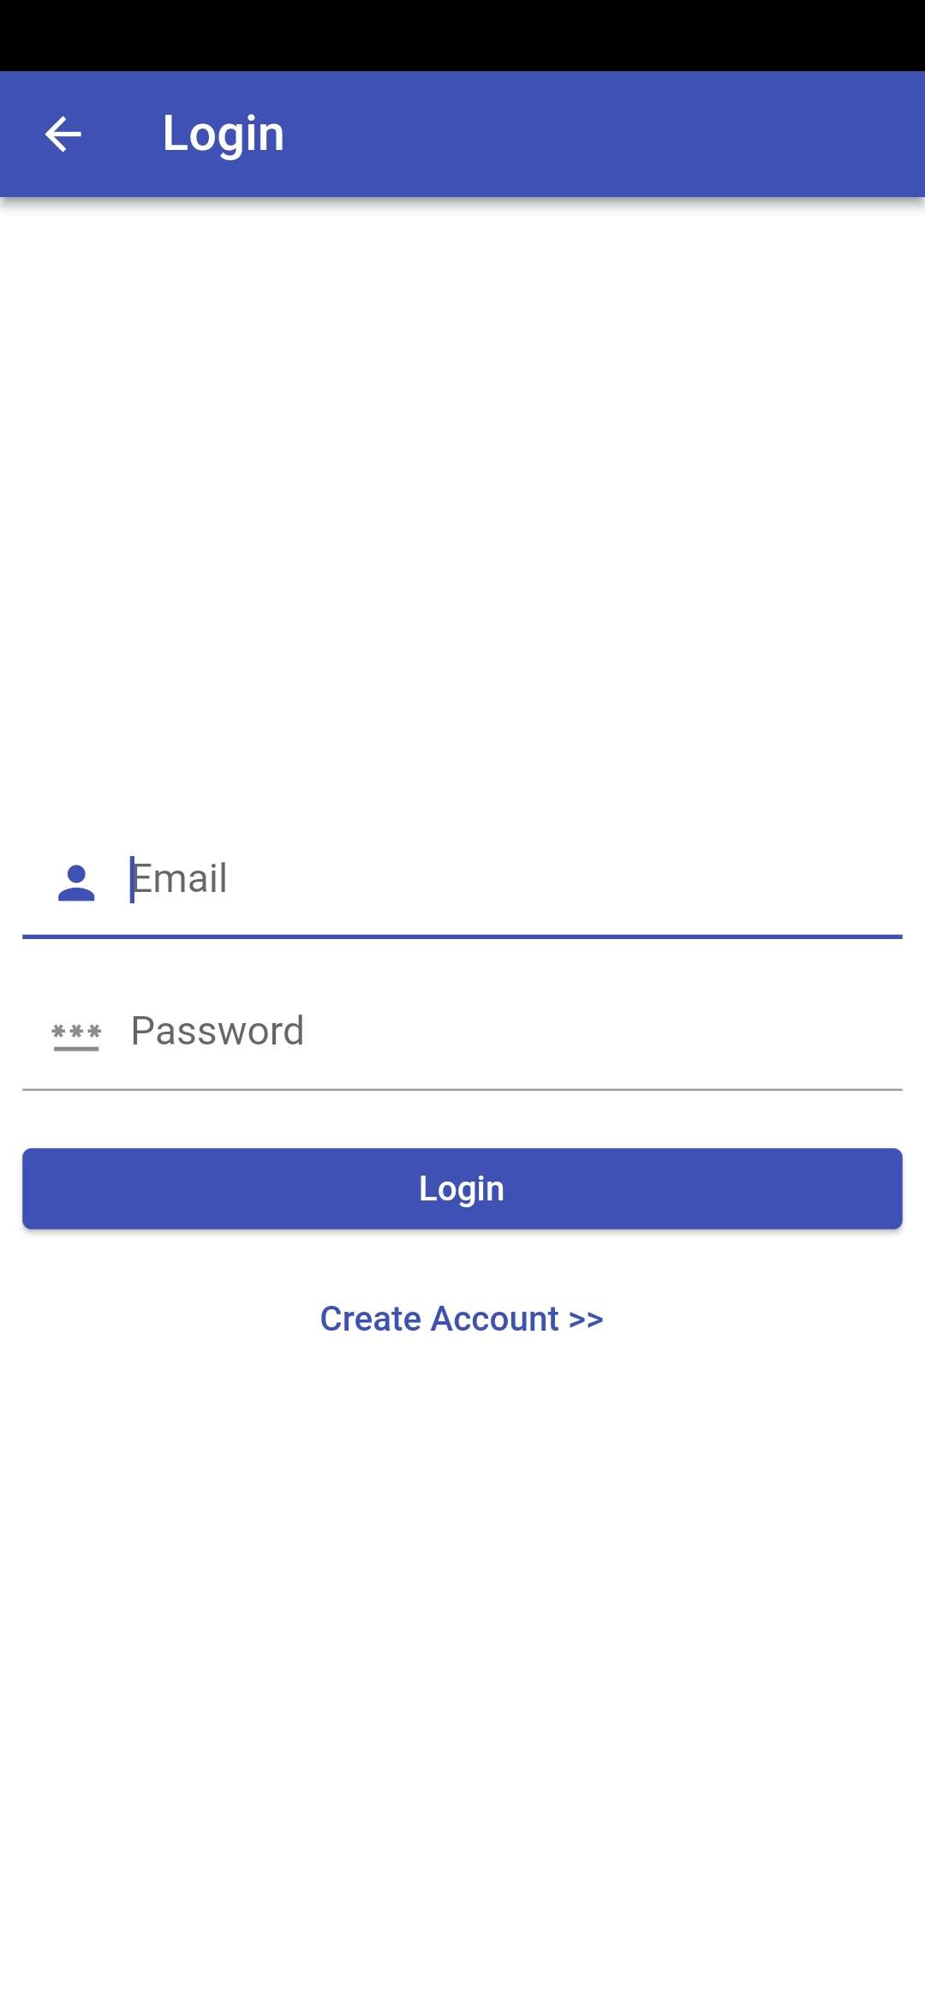
Login und Registrierung

Slide 19
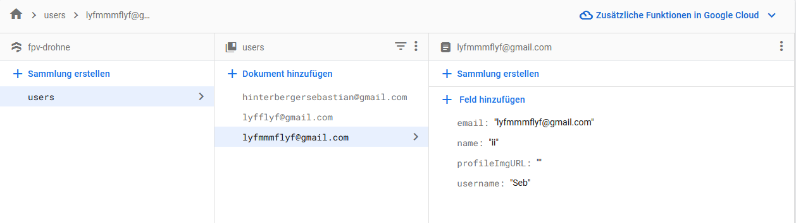
Datenbank (Firestore)

Slide 20
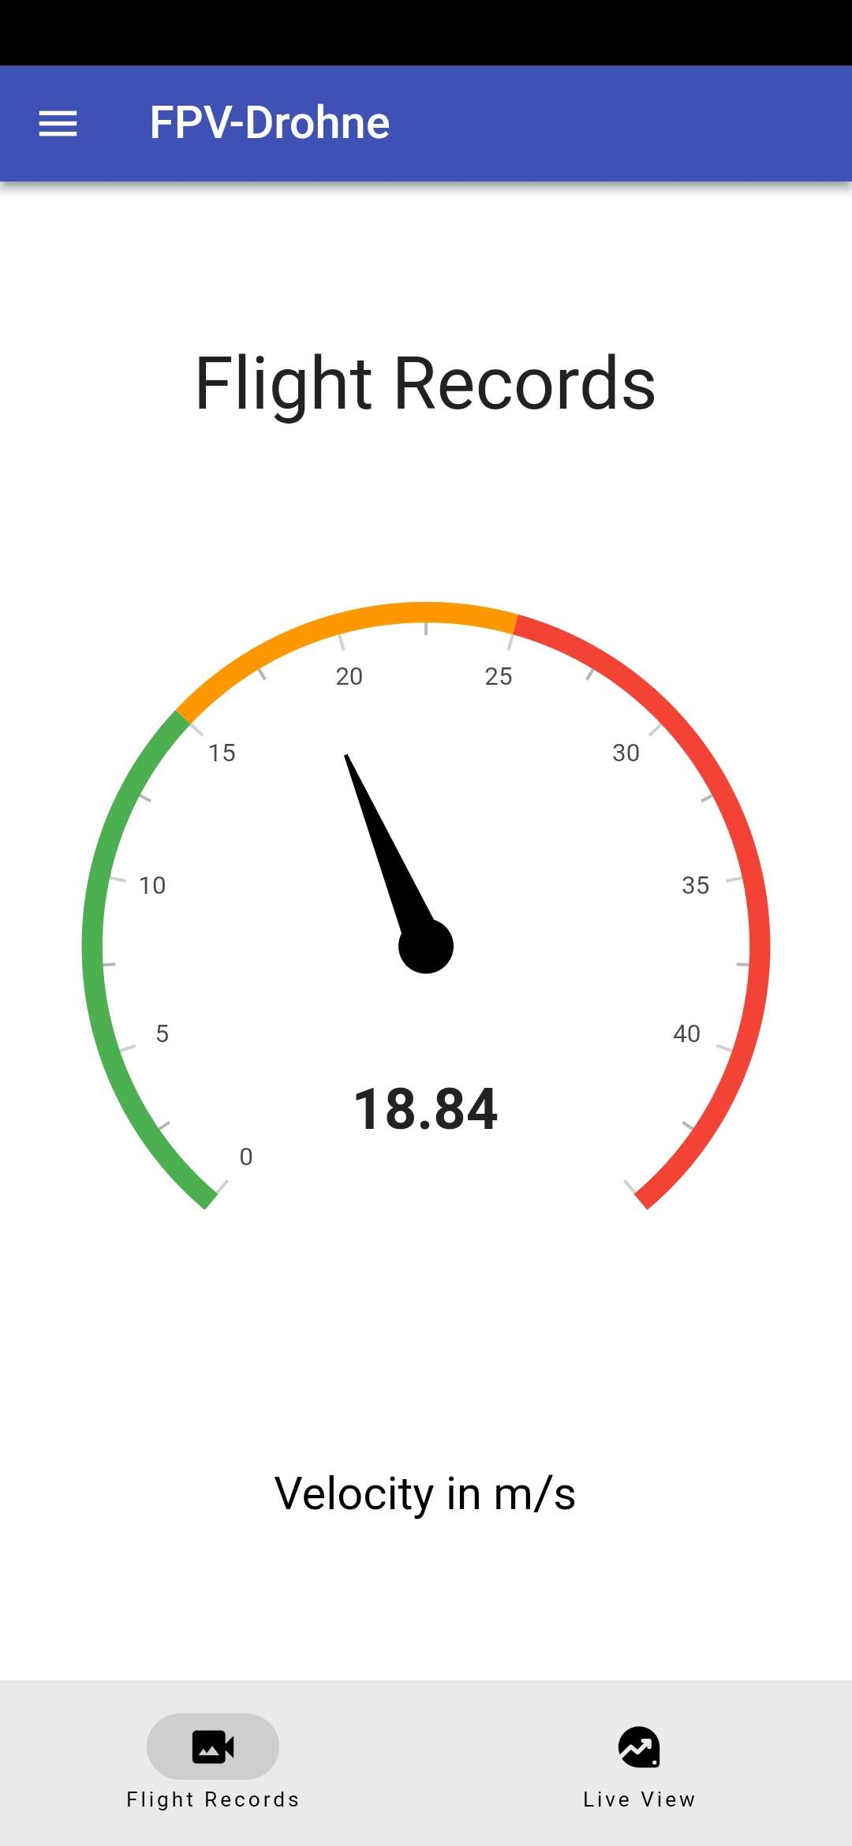
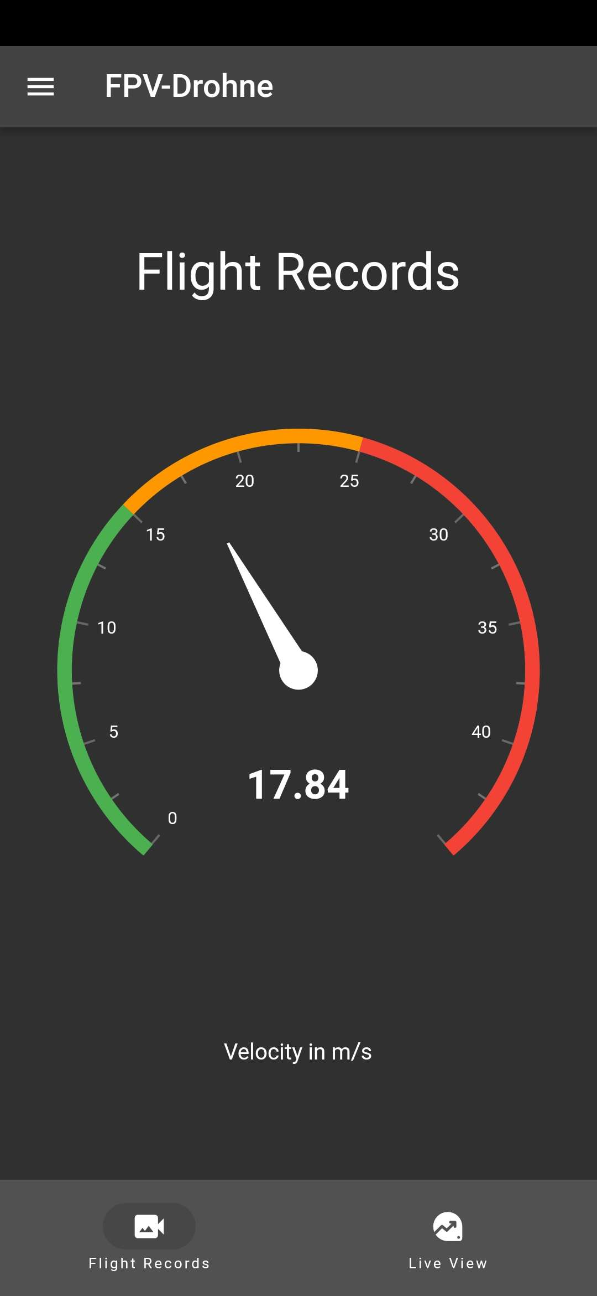
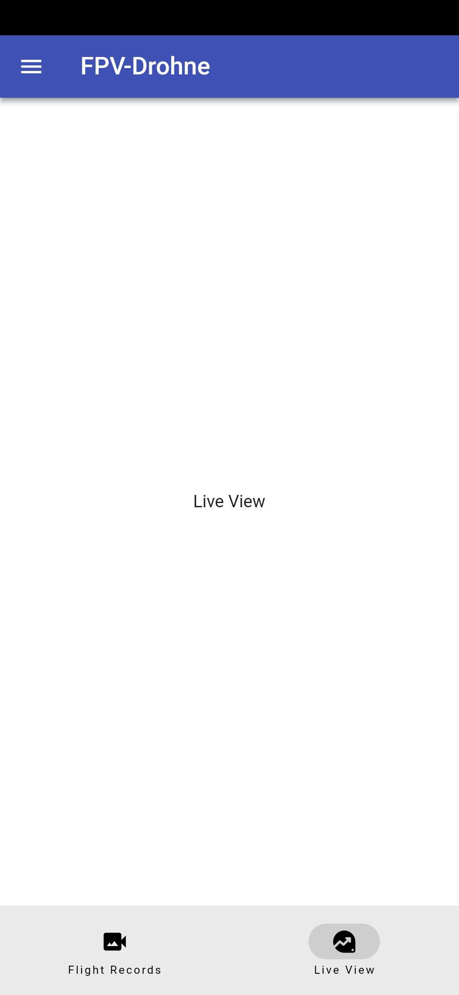
Hauptseite

Slide 21
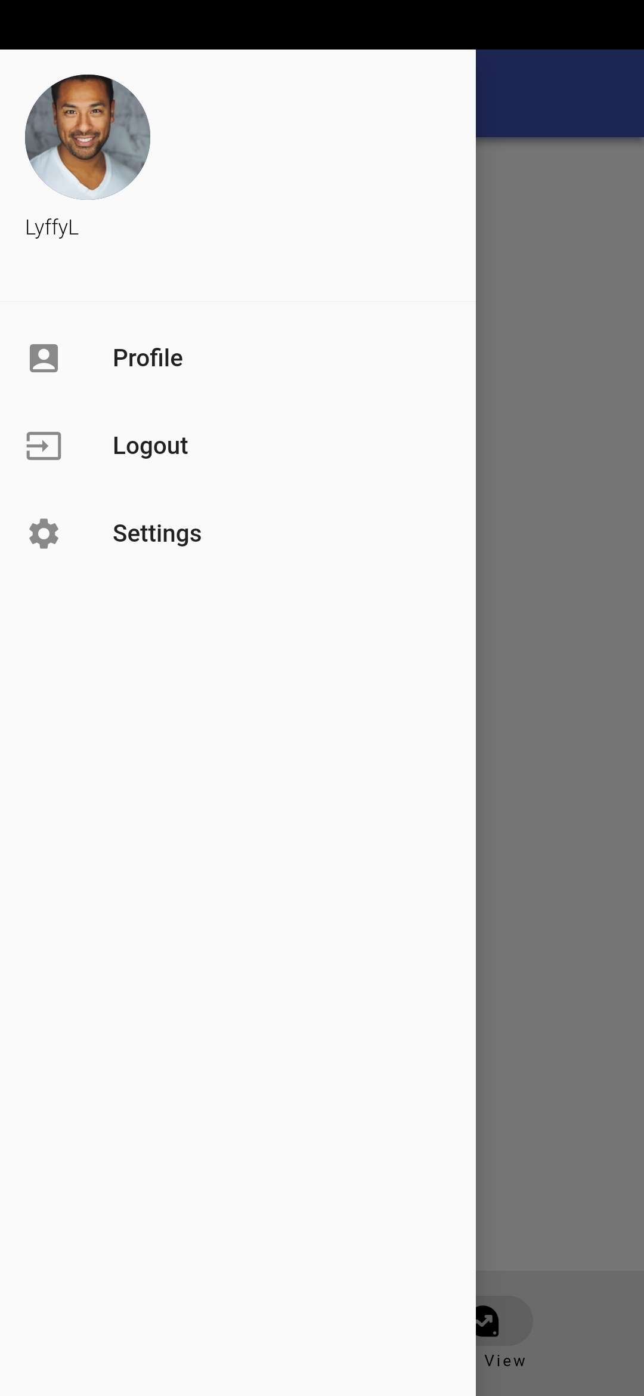
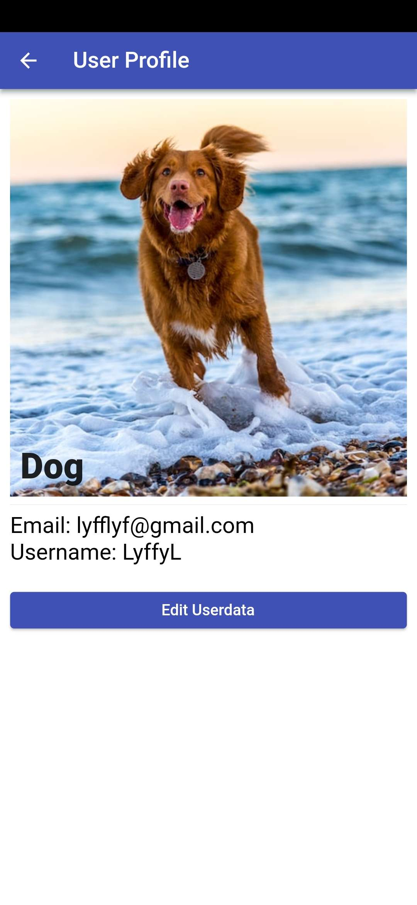
Swipe Menu / User

Slide 22


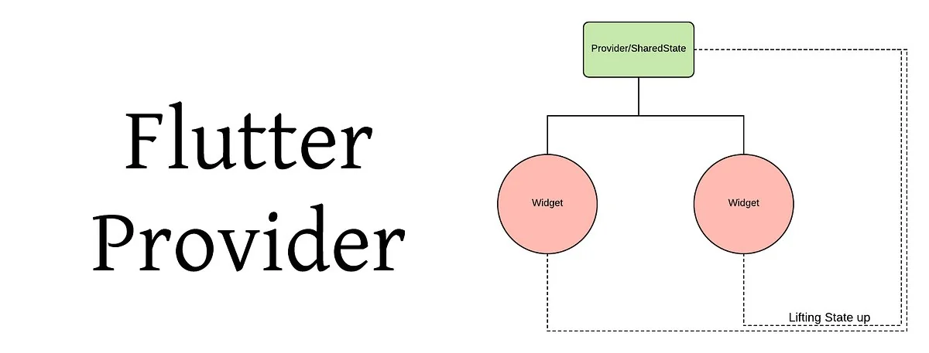


Benützte Programme / Packages

Slide 23
Zukunftspläne
Live Darstellung des Kamerafeeds über RTMP/RTSP Protokoll
Echtzeitvisualisierung der Flugdaten (Höhe, Geschwindigkeit,….)
Profilbilder auswählbar und speichern auf Firebase Storage
Schöneres UI-Design (inklusive Animationen)
Error Handling bzw. Feedback für User

Slide 24
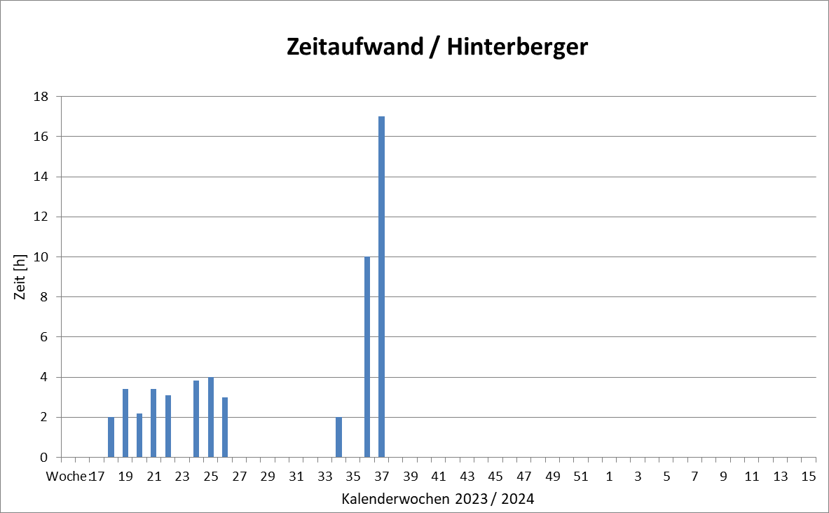
Zeitaufwand
Stunden:
Freizeit: 35 h Gesamt: 54 h

